Slide 1
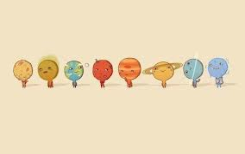
المجموعة الشمسية 2
Notes:
موضوع الدرس الثالث المجموعة الشمسية القسم 2

Slide 2
ماذا تعلمنا في الدرس السابق؟
Notes:
التمهيد: ماذا تعلمنا في الدرس السابق – رسم تخطيطي

Slide 3
Notes:
الاستدراج

Slide 4
كوكب الأرض
Notes:
العرض –شرح

Slide 5
Notes:
العرض –فلم عن دوران الارض حول نفسها وحول الشمس

Slide 6
Notes:
الفعالية – تمثيل الطلاب

Slide 7
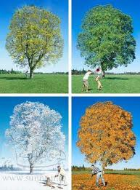
كيف تتكون الفصول الأربعة؟
Notes:
الوظيفة البيتية

